Slide 1
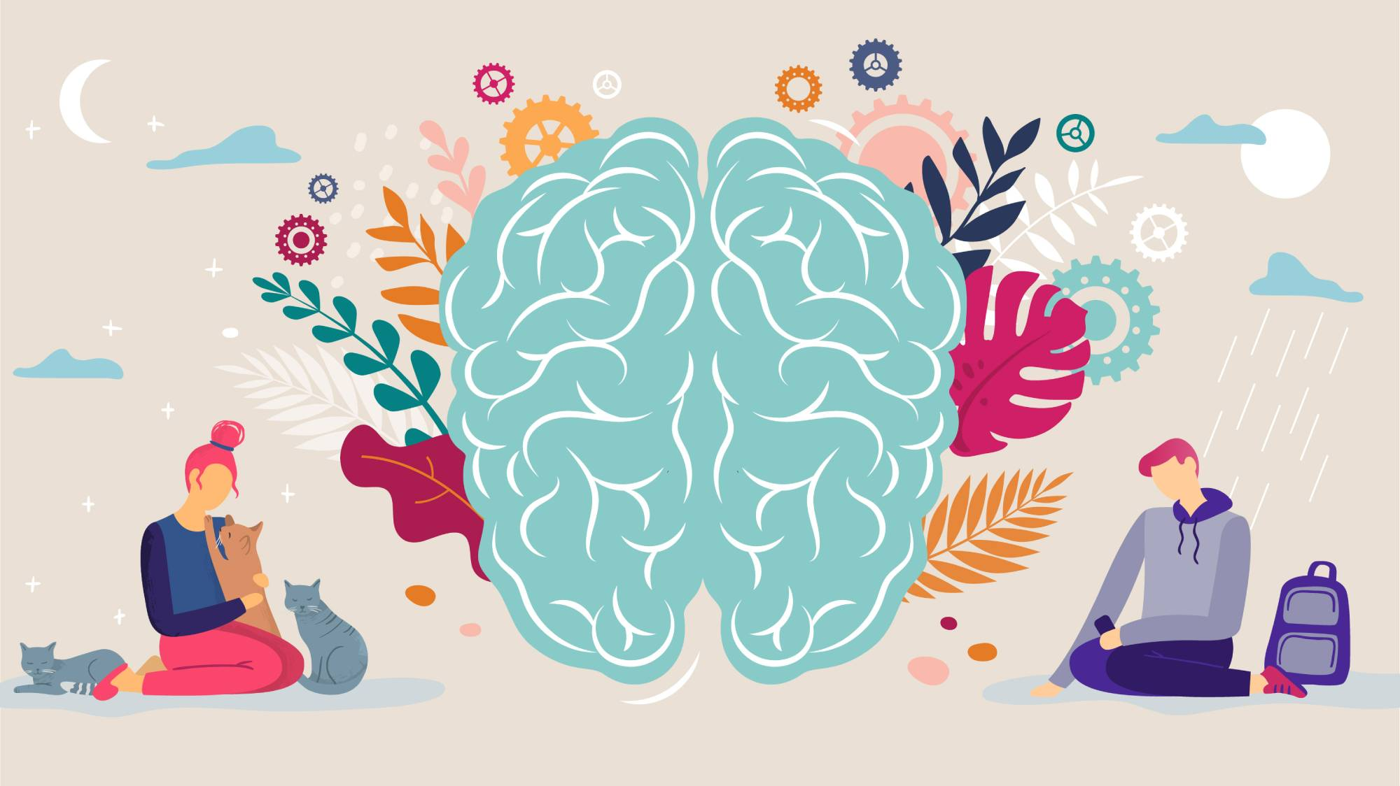
Психология и здоровье
краевое государственное бюджетное
профессиональное образовательное учреждение
«Ачинский медицинский техникум»
Автор:
преподаватель КГБПОУ АМТ
С.П.Бабина
Ачинск

Slide 2
Что такое здоровье и ЗОЖ?
Здоровье является состоянием полного физического, душевного и социального благополучия, а не только отсутствием болезней и физических дефектов.
Здоровый образ жизни -образ жизни отдельного человека с целью профилактики болезней и укрепления здоровья.

Slide 3
Психологическое здоровье
Психическое здоровье зависит от состояния головного мозга, оно характеризуется уровнем и качеством мышления, развитием внимания и памяти, степенью эмоциональной устойчивости, развитием волевых качеств.

Slide 4
Психологические аспекты ЗОЖ
Эмоциональное самочувствие
Духовное самочувствие
Интеллектуальное самочувствие

Slide 5
Эмоциональное самочувствие
Согласно данным исследований, в которых принимали участие долгожители, их объединяли не только сбалансированный рацион питания и достаточный объем физических нагрузок, но и позитивное, оптимистичное отношение к жизни, способность радоваться повседневным мелочам.
Психогигиена
Умение справляться с собственными эмоциями
Эмоциональное самочувствие

Slide 6
Немаловажную роль в плане сохранения здоровья играют и духовные убеждения человека в правильности его действий. Если человек находится во внутреннем конфликте с самим собой или он утратил надежду, то это вызывает хронический стресс, негативно влияющий на различные аспекты жизни человека.
Поэтому вести здоровый образ жизни в духовном отношении – это замечать положительное в повседневной жизни, чаще радоваться, легче относиться к проблемам и быть в мире с самим собой.

Slide 7
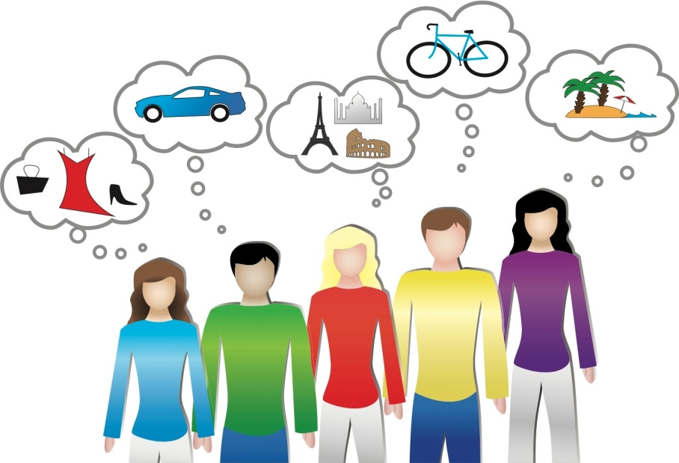
Критерии эмоционального здоровья
1. Соблюдение собственных интересов. Разумные и эмоционально здоровые люди обычно в первую очередь соблюдают личные интересы и ставят их хотя бы немного выше интересов других людей.
2. Социальный интерес. Социальный интерес рационален и обычно является интересом личным, потому что большинство людей выбирают жизнь и времяпрепровождение в социальных группах или обществе.

Slide 8
3. Самоуправление. Здоровые люди обычно склонны принимать ответственность за свою собственную жизнь и в то же время предпочитают кооперироваться с другими.
4. Высокая толерантность к фрустрации. Рациональные люди дают себе и другим право ошибаться. Даже если им очень не нравится свое собственное поведение или поведение других людей, они не склонны осуждать непосредственно себя и других, а судят только неприемлемые и нетерпимые поступки.

Slide 9
5. Гибкость. Здоровые и зрелые люди обладают гибким мышлением, готовы изменяться, не фанатичны в своих взглядах на других людей.
6. Принятие неопределенности. Здоровые мужчины и женщины склонны признавать и принимать идею о том, что мы живем в мире вероятностей и случайности, где не существует и, возможно, никогда не будет существовать абсолютной определенности.

Slide 10
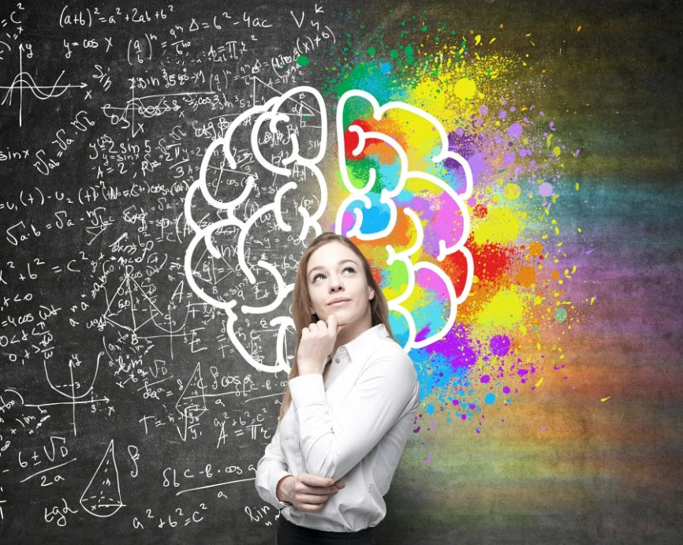
7. Преданность творческим занятиям. Большинство людей чувствуют себя более здоровыми и счастливыми, когда они полностью поглощены чем-то внешним по отношению к себе и имеют, по крайней мере, один сильный творческий интерес или занятие, которое считают настолько важным, что организуют вокруг него значительную часть своей жизни.
8. Научное мышление. Менее тревожные индивиды имеют тенденцию к более объективному, реалистичному и научному мышлению, чем более тревожные.

Slide 11
9. Принятие себя. Здоровые люди обычно рады тому, что они живы, и принимают себя уже только потому, что живут и могут этим наслаждаться. Они стремятся наслаждаться, а не самоутверждаться.
10. Рискованность. Эмоционально здоровые люди склонны брать на себя риск и пытаться делать то, что они хотят, даже если велика вероятность неудачи.

Slide 12
11. Антиутопизм - здоровые люди принимают как факт то, что утопия недостижима и что им никогда не удастся получить все, что они хотят, или избавиться от всего, что причиняет боль.
12. Ответственность за свои эмоциональные расстройства. Здоровые индивиды принимают значительную часть ответственности за свои эмоциональные проблемы на себя, а не обвиняют, защищаясь, других или социальные условия в собственных саморазрушительных мыслях, чувствах и действиях.

Slide 13
Интеллектуальное самочувствие
Заключается в способности человека узнавать и использовать новую информацию для оптимальных действий в новых обстоятельствах
Основными показателями интеллектуального здоровья являются:
коэффициент интеллекта (IQ);
скорость переключения внимания;
объем памяти (слуховой, зрительной) и др.

Slide 14
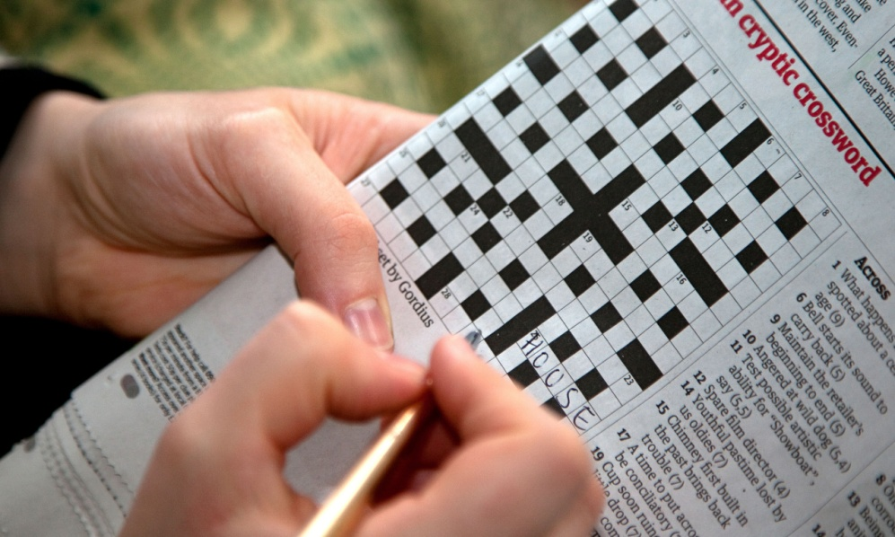
Поддерживайте интеллект в пределах нормы:
Больше читайте
Разгадывайте кроссворды, головоломки
Рисуйте

Slide 15
Духовное самочувствие
Духовное здоровье - это характеристика личности, обеспечивающая ее внутреннюю согласованность и саморегуляцию, успешную адаптацию и самореализацию в конкретных условиях социального существования.

Slide 16
Основная функция
поддержание активного динамического баланса между личностью и окружающей средой в ситуациях, требующих мобилизации личностных ресурсов.
В качестве центральных характеристик духовно здорового человека можно назвать высокий уровень саморегуляции и способность к успешной адаптации как в благоприятных, так и в неблагоприятных условиях жизнедеятельности.

Slide 17
Духовное самочувствие
Способность устанавливать жизненные цели
Стремиться к ним
Достигать их

Slide 18
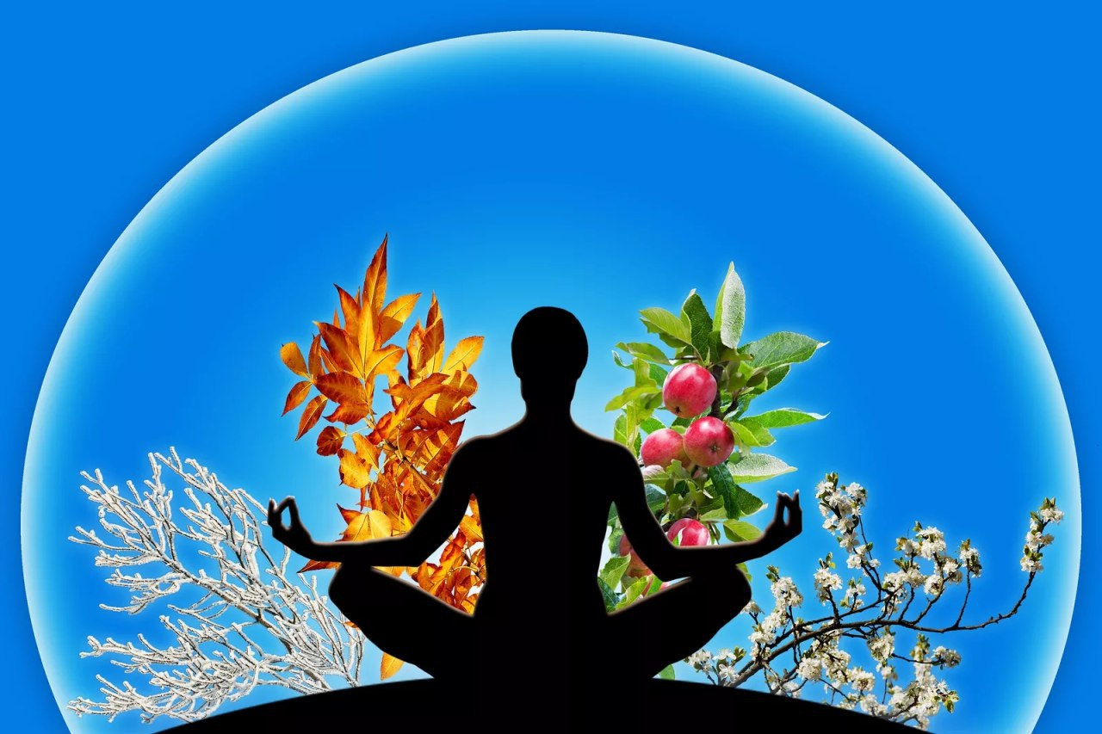
Критерии духовного самочувствия
Любовь
Уровень самоактуализации
Ответственность за свою жизнь и здоровье
Определенная иерархия ценностей.

Slide 19
На духовное здоровье влияют:
повышение степени осознанности бытия человека;
расширение его сознания за пределы человеческого тела, за пределы Я;
формирование определенного мировоззрения, когда человек воспринимает себя как микрокосм, а свой жизненный путь – как часть высшего замысла, связывая его с жизнью всей Вселенной;
стремление к самосовершенствованию;
приоритет духовных потребностей

Slide 20
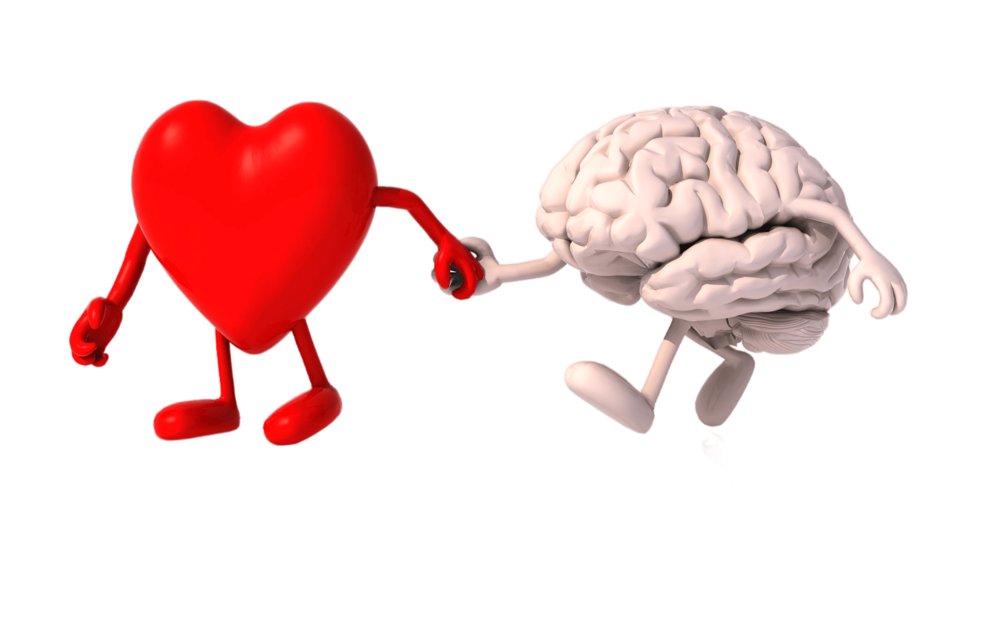
Благодарю за внимание!

